Slide 1

最近の成果：独立低ランク行列分析によるデモ
ドラム、弦楽器、音声からなる複合音の分離
Source 2
Source 3
Source 1
2 m
20
50
70
2.83 cm
2.83 cm
Notes:
こちらは混合に用いたインパルス応答の詳細です．
マイクアレーが5.66cmの間隔で，正面から左右50度の位置に音源があるものとしています．
残響時間は300ms程度です．

Slide 2
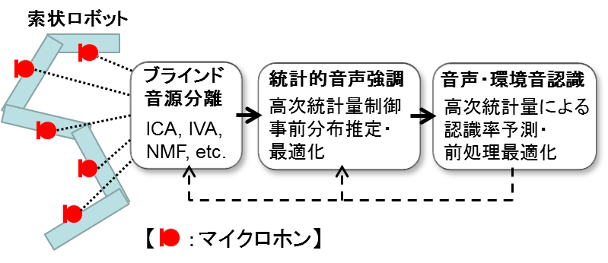
最近の研究：内閣府ImPACT災害対応タフロボット
災害時の倒壊家屋に入り込んで被災者発見
環境音認識による状況把握・救助支援
被災者はいるのか？
人の声を発見！
いかなる曲がりくねった形状においてもマイク同士が協調して騒音の中から被災者の声を見つけ出す

